Slide 1
Teorie zásob
Přednáška č. 2

Slide 2
Obsah přednášky
Zásobovací činnost
Funkce zásob
Klasifikace zásob
Řízení zásob
Náklady spojené se zásobami

Slide 3
Zásobovací činnost
Zásobování jako jedna z podnikových funkcí patří mezi nejdůležitější podnikové aktivity.
Základní funkcí zásobování je:
efektivní zabezpečení předpokládaného průběhu základních, pomocných a obslužných výrobních i nevýrobních procesů surovinami, materiálem a výrobky, a to v potřebném množství, sortimentu, kvalitě, času a místě.

Slide 4
Zásobovací činnost
Splnění zásobovací činnosti předpokládá:
co nejpřesněji a včas zjišťovat budoucí předpokládanou spotřebu materiálu,
systematicky zjišťovat potenciální disponibilní zdroje pro uspokojování těchto potřeb,
úplně a včas projednávat a užívat smlouvy o ekonomicky efektivních dodávkách,
systematicky sledovat a regulovat stav zásob
a zabezpečovat jejich co nejefektivnější využití,
pružně realizovat operativní zásahy v případě ohrožení uspokojování vnitropodnikových potřeb.

Slide 5
Funkce zásob
Zásoba je funkčním zbožím nacházejícím se v materiálovém toku.
Zásoby vyrovnávají rozdíly v rychlostech sousedních článků řetězce, tlumí nejistoty.
Zásoby rozpojují přísun a odsun zboží (nabídku a poptávku) na určitém místě materiálového toku a zachycují tak případné vzájemné rozdíly v rychlosti proudění těchto dvou toků.
Základní funkcí zásoby je tedy rozpojení přísunu a odsunu zboží (viz následující obrázek).

Slide 6
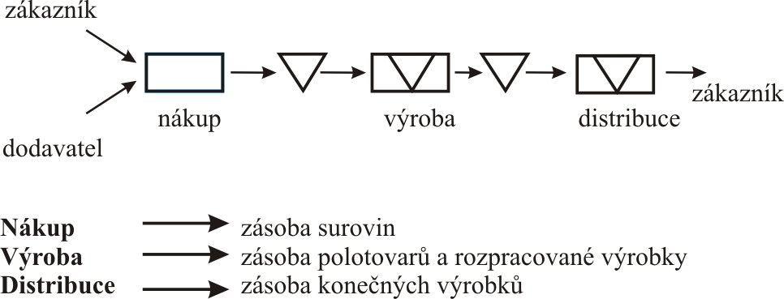
Funkce zásob

Slide 7
Funkce zásob
Pozitivní – slouží k řešení nesouladu (místního, časového, kapacitního a sortimentního) mezi výrobou a spotřebou, ke krytí výkyvů v poptávce a poruch.
Negativní – zásoby v sobě vážou kapitál, jsou spojeny s určitou výší rizika a nákladů, mohou ohrožovat likviditu podniku. Zabírají skladovací plochy a mohou se stát zastaralými.

Slide 8
Klasifikace zásob
Dle místa:
zásoby ve sféře výroby - zásoby předvýrobní, výrobní (rozpracovaná a nedokončená výroba) a hotových výrobků.
zásoby ve sféře oběhu
zásoby ve sféře spotřeby

Slide 9
Klasifikace zásob
Dle funkce I:
v logistickém kanálu (zásoby rozpracovanosti) - jde o nedokončené výrobky dosud ve zpracování, obsahuje vyrovnávací zásoby mezi pracovišti nebo v mezioperačních skladech,
rozpojovací,
    obratové,
    pojistné.
technologické zásoby – zásoby, které před expedicí či dalším zpracováním potřebují určitou dobu uskladnění, aby získaly požadované vlastnosti.

Slide 10
Klasifikace zásob
Dle funkce II:
strategické – zabezpečují podnik před nepředvídatelnými situacemi (válka, stávka, živelná pohroma). O vytvoření rozhoduje top management.
spekulační – vytvářejí se ve snaze docílit úspor zejména při nákupu základních surovin při předpokládaném zvýšení cen vstupů. Jedná se o předzásobení.
bez funkce – (jakékoliv neprodejné nebo nevyužitelné zásoby, které vznikají v důsledku nedostatečného sladění podnikových funkcí nebo jednotlivých prvků materiálového toku).

Slide 11
Klasifikace zásob
Zásoby rozpracovanosti:
zásoby technologické - nalézají se momentálně v opracování na pracovištích,
zásoby dopravní - nalézají se v dopravě a manipulaci,
zásoby opravářské – předzásobení meziprodukty v příslušném stádiu rozpracovanosti pro případ plánovaných oprav na daném pracovišti,
zásoby pojistné - rezerva pro případ poruch pracoviště, zlomení nástroje, nedodržení rytmu předchozím pracovištěm apod.,
zásoby čekací – vznikají jako důsledek různého rytmu navazujících pracovišť.

Slide 12
Klasifikace zásob
Rozpojovací zásoby:
· běžné (obratové) , Q je velikost dávky
- mají zajistit předpokládanou spotřebu v období mezi dvěma dodávkami, jejich výše kolísá od maximálního stavu v den dodávky k minimálnímu stavu těsně před dodávkou.
· pojistné
- vyrovnávají případné odchylky v dodávkách nebo ve spotřebě.

Slide 13
Klasifikace zásob
Pro účely řízení zásob (za předpokladu stejnoměrné poptávky) rozlišujeme průměrnou fyzickou zásobu.
Průměrná fyzická zásoba je důležitá především z hlediska vázanosti finančních prostředků v zásobách. Jedná se o aritmetický průměr velikosti denní zásoby za určité období, kterým může být rok, sezónní období aj. Označujeme
ji symbolem Zc.
Průměrná fyzická zásoba (Zc), je součtem obratové /běžné/ zásoby a zásoby pojistné. Platí tudíž vztah:

Slide 14
Klasifikace zásob
Klasifikace z hlediska signalizace stavu zásob:
minimální – stav zásoby v okamžiku před novou dodávkou, pokud byla vyčerpána běžná zásoba.
maximální – představuje nejvyšší (maximální stav) zásob, kterého je dosaženo v okamžiku nové dodávky.

Slide 15
Řízení zásob
Kdy objednat?
Kolik objednat?
Jak velká má být zásoba?
Co má být na skladě?
Jak zajistit správnost údajů o zásobách?

Slide 16
Řízení zásob
Řízení zásob chápeme jako všechny činnosti, které vedou k optimálnímu sladění zásob s tím, co je za současných podmínek v podniku logisticky a finančně žádoucí.
Udržovat zásobu nikdy nesmí být samo o sobě cílem!
Konečným cílem je optimálně posloužit zákazníkům a přitom se snažit minimalizovat prostředky investované do zásob a náklady na zásoby.

Slide 17
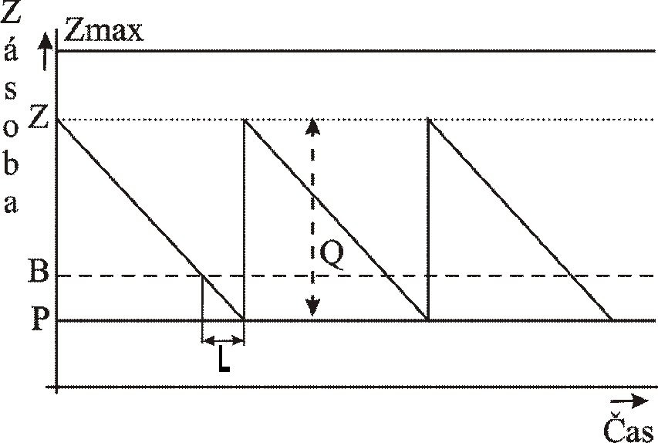
Řízení zásob
Použité symboly:
Z – zásoba, B – objednací úroveň, Q – dávka
Z_{max} – max. zásoba, P – pojistná zásoba, L – dodací lhůta

Slide 18
Řízení zásob
Faktory ovlivňující řízen zásob:
Fluktuace poptávky
Nepřesnost dat o zásobách
Kapacity skladů
Množstevní slevy
Stav financí
Trvanlivost zásob apod.

Slide 19
Náklady spojené se zásobami
Při hledání a rozhodování o optimálním vztahu mezi jednotlivými druhy nákladů, které jsou vynakládány v souvislosti se zásobami, je třeba brát v úvahu jistá hlediska.
Systém řízení zásob totiž souvisí nejen s konkrétními podmínkami v podniku, ale i se systematickou evidencí zásob, její aktualizací dle reálných podmínek, s ekonomickými podmínkami země a platnou legislativou.
Nelze opomenout ani lidský faktor, jeho zkušenosti, kvalifikaci a způsob myšlení.

Slide 20
Náklady spojené se zásobami
Rozlišujeme 3 druhy nákladů spojených se zásobami:
Náklady spojené se zásobami
Objednací náklady
Náklady na držení zásob
Náklady ušlých příležitostí
„ÚROK“
Náklady na skladování
„PROSTOR“
Náklady spojené s rizikem
„RIZIKO“
Náklady z nedostatku
zásoby

Slide 21
Náklady spojené se zásobami
Objednací náklady – náklady na pořízení jedné dávky k doplnění zásoby položky.
Jedná se o dopravní náklady, náklady na přejímku, kontrolu, uskladnění, náklady na úhradu a likvidaci faktury apod.

Slide 22
Náklady spojené se zásobami
Náklady na držení zásoby, které se dále člení na:
  náklady ušlých příležitostí (úrok) – jedná se o náklady ze ztráty příležitostí, tj. o jaký zisk podnik přichází z důvodu vázanosti finančních prostředků v zásobách. Jsou přímo úměrné hodnotě průměrné zásoby v nákladových cenách,

Slide 23
Náklady spojené se zásobami
  náklady na skladování (prostor) – jsou to všechny náklady související s provozem skladovacích prostor a s evidencí zásob /odpisy budov, mzdy, energie, údržba aj./. Tyto náklady mají velkou fixní složku – i při nevyužití kapacity skladu je nutno zabezpečovat mnoho činností. Určují
  se jako určité procento z hodnoty průměrné zásoby,
  náklady spojené s rizikem (riziko) – týkají se možné budoucí neprodejnosti, poškození, zastarání či nepoužitelnosti zásob. Odhadují se jako určité procento z průměrné zásoby.

Slide 24
Náklady spojené se zásobami
Náklady z nedostatku (deficitu) zásoby - nestačí-li okamžitá skladová zásoba k včasnému uspokojení všech požadavků odběratelů, nastane deficit.
Růst nákladů se pak projeví např. zrušením nesplněné objednávky, jako ztráta objemu prodejů, většími náklady na vyřízení dodatečné objednávky apod.
Tyto náklady se špatně odhadují, mohou být zčásti zaviněny i špatnou předpovědí poptávky aj.

Slide 25
Děkuji za pozornost

